Slide 1


Transposition de l’index génomique de la méthodologie Agilent/SurePrint G3 vers Affymetrix/Oncoscan CNV : comparaison d’outils bioinformatiques
Elie Bordron
Tutrices:
Élodie Darbo
Claire Larmonier
16/06/2022

Slide 2
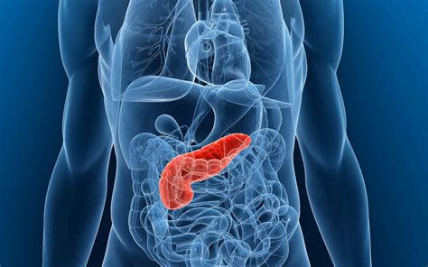
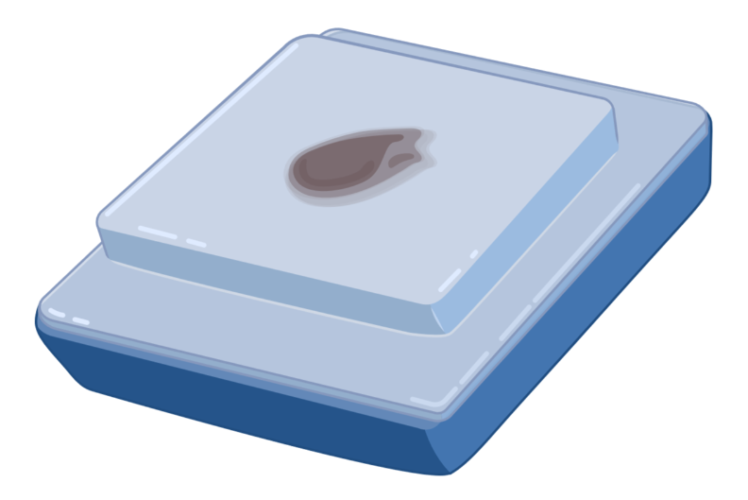
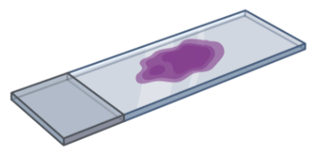

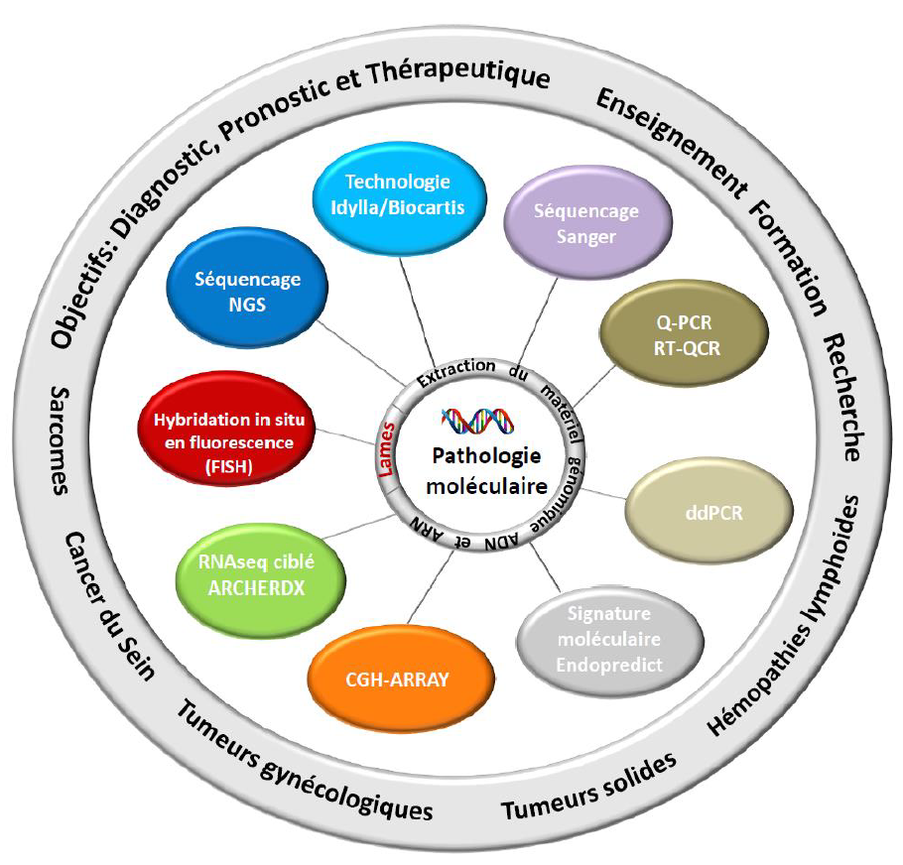
Introduction - contexte
Unité d’anatomocytopathologie
Unité de pathologie moléculaire
ADN extrait du bloc
Tumeur
Bloc FFPE
Lame HES
Cerclage des régions riches en cellules tumorales
Forage de ces régions dans le bloc FFPE
Extraction de l’ADN
Extraction de la tumeur
Fixation en formol
Inclusion en paraffine
Découpe et coloration d’une fine couche

Slide 3

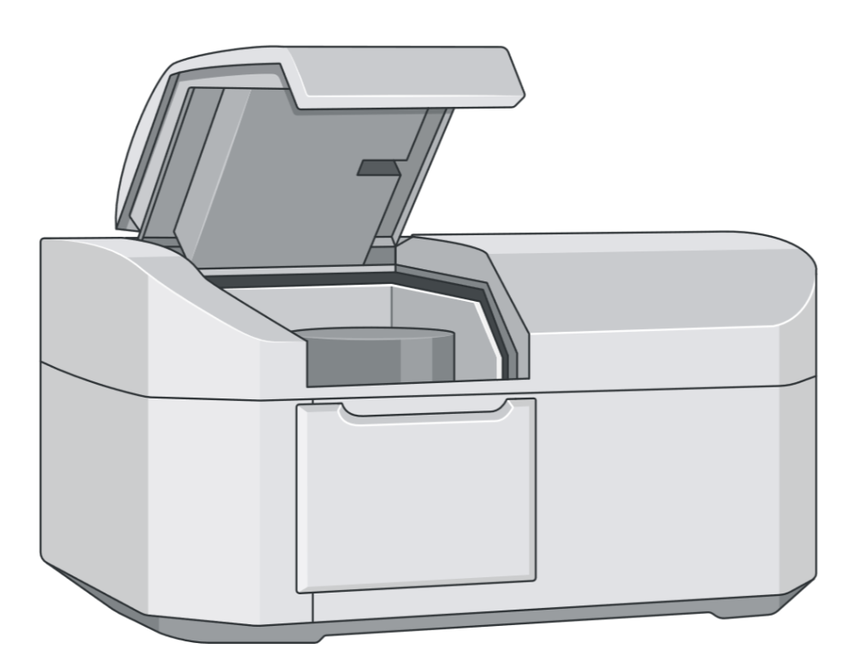
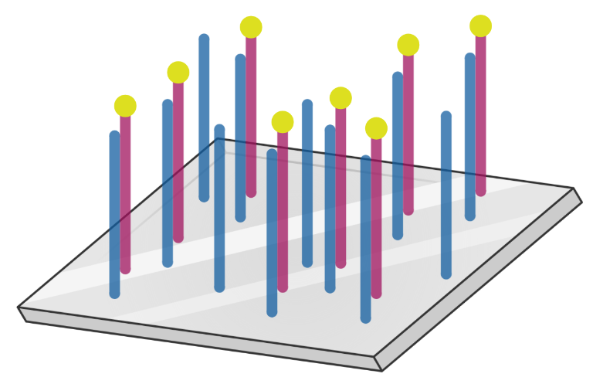

Introduction - contexte
Unité de pathologie moléculaire
ADN extrait du bloc
Puce à ADN
Scanner de puce à ADN
signal
Fragmentation
Marquage par biotine ou fluorochrome
Hybridation sur un support
Quantification du signal

Slide 4

Introduction - CGH
Unité de pathologie moléculaire
Calcul des Log2 Ratios Relatifs (LRR)
Alignement des LRR selon leur position génomique pour analyser les anomalies de continuité
Signal de l’échantillon
Signal de référence
Comparaison avec le signal d’un ADN de référence

Slide 5
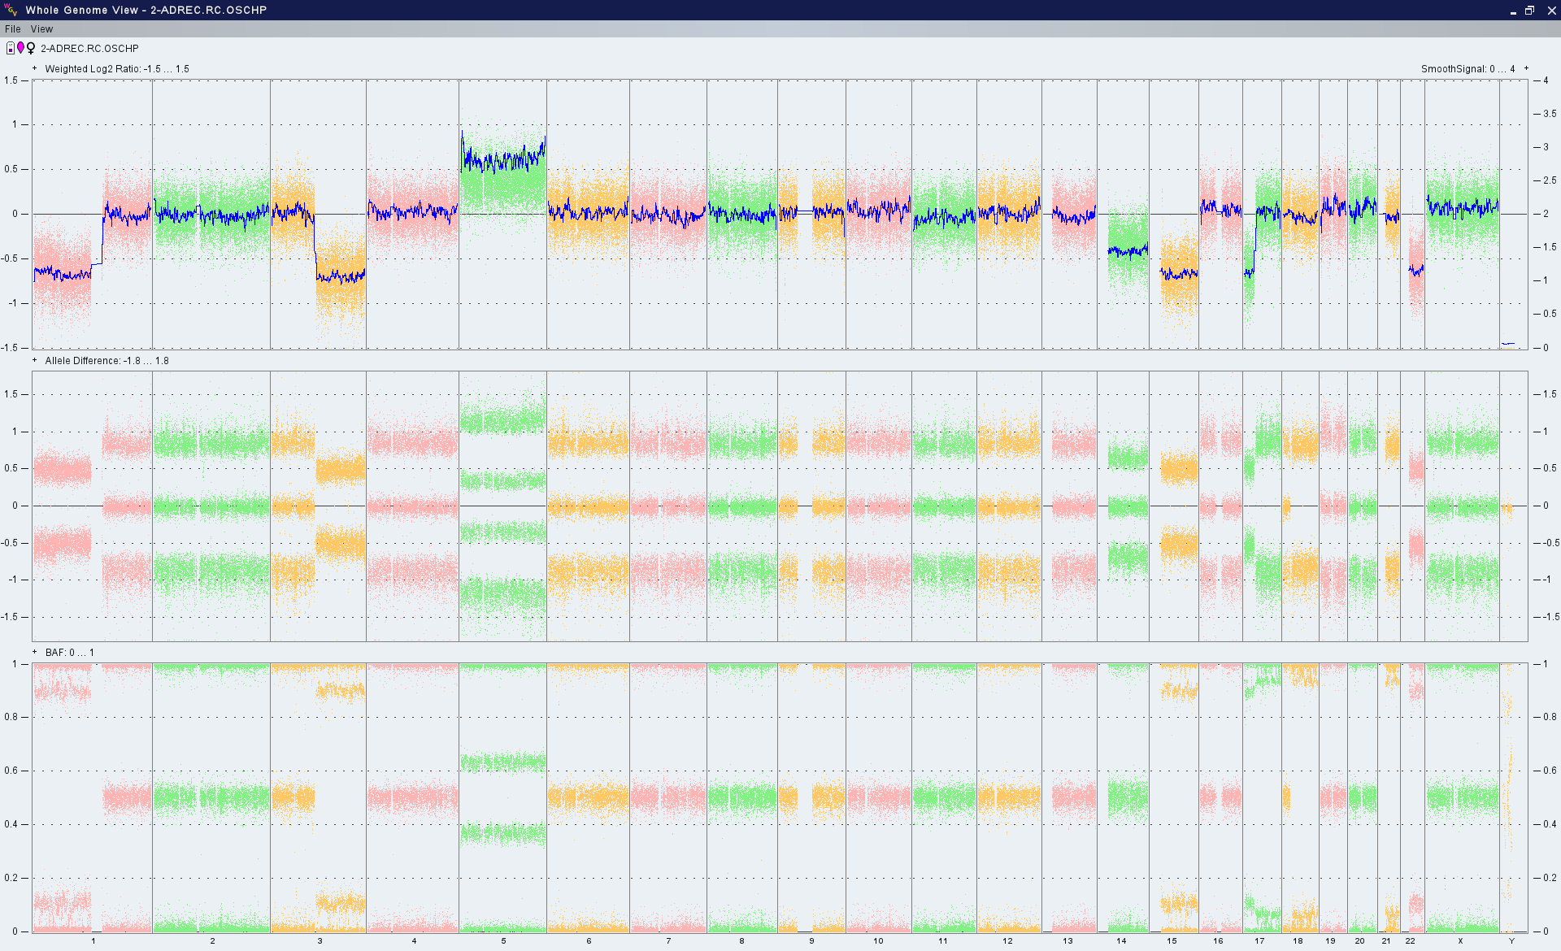
Introduction - CGH
Unité de pathologie moléculaire
Calcul des Log2 Ratios Relatifs (LRR)
Alignement des LRR selon leur position génomique pour analyser les anomalies de continuité
Signal de référence
Signal de référence
Comparaison avec le signal d’un ADN de référence

Slide 6
Introduction – CGH-array
-0,7: Perte de copie(s) sur la première moitié de la région
0: Niveau normal de deux copies
0,6: gain de copie(s) sur la première région
0: Niveau normal de deux copies
Calcul de l’index Génomique (GI)
Défini sur Agilent/ SurePrint G3

Slide 7
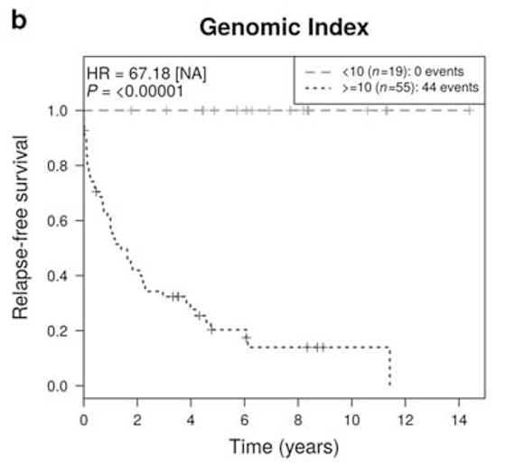
Introduction – CGH-array
Affymetrix/Oncoscan CNV est plus résolutive qu’ Agilent.
Peut-on transposer l’Index Génomique de la méthodologie Agilent à Oncoscan?
Traiter les données OncoScan
Comparaison d’outils pouvant traiter ces données sur des GIST
[1]

Slide 8
Présentation des outils
outil | input | Pré-traitement | normalisation | segmentation | calling | CNA | autre
oncoscanR | segments | oui | non | non | non | bras | scores
rCGH | sondes | oui | oui | CBS | oui | segments | GUI
CGHcall | sondes | oui | deux | CBS | Modèle de mélange | segments | non
ASCAT | sondes | non | non | ASPCF | ASCAT | segments | estimation ploïdie et cellularité
Adaptations de l’input
Autres spécificités des outils
Les quatre outils déterminent les altérations, mais pas de la même manière. La comparaison va montrer ce que cela implique.

Slide 9
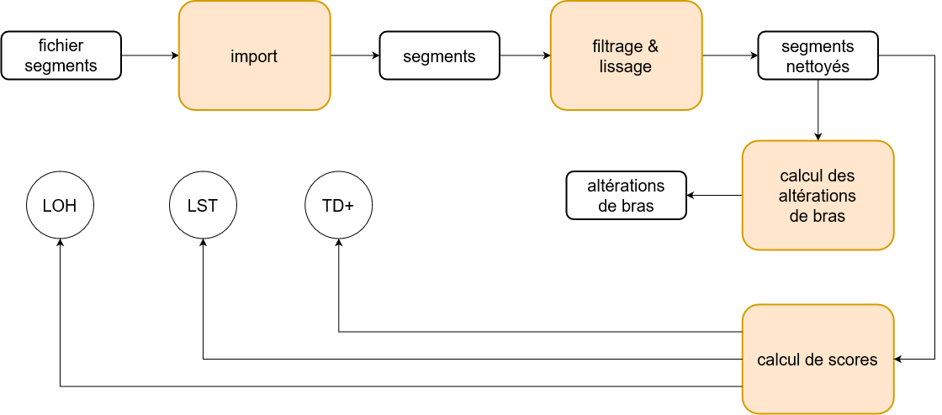
Outil: OncoscanR

Slide 10
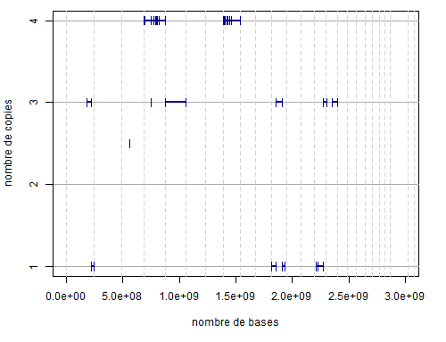
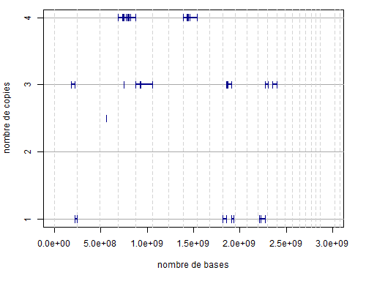
Outil: OncoscanR

Slide 11
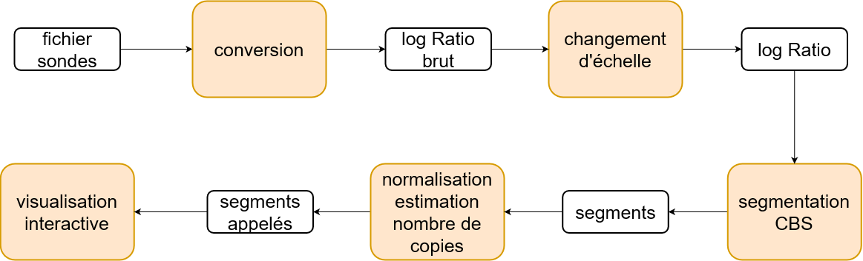
Outil: rCGH

Slide 12
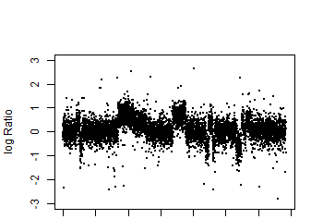
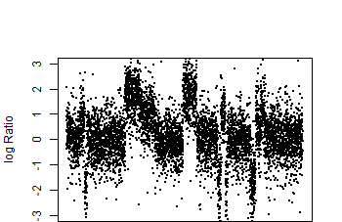
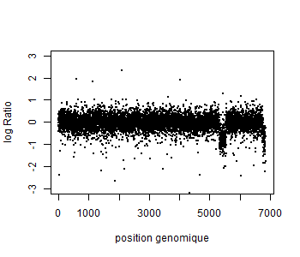
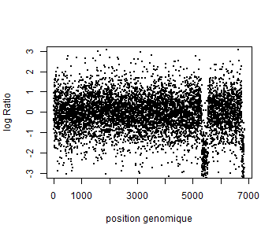
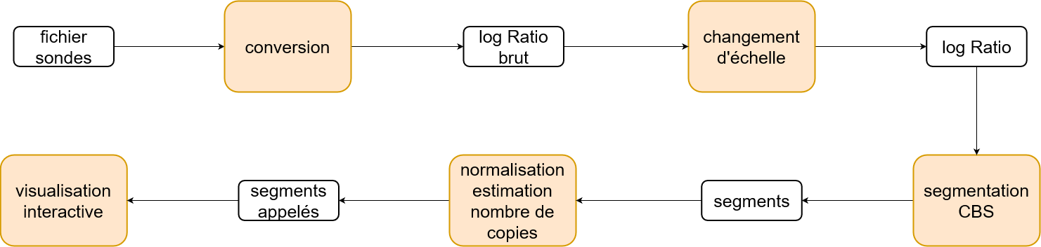
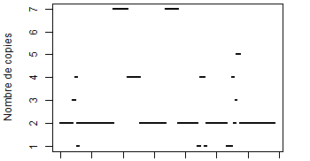
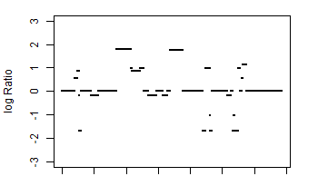
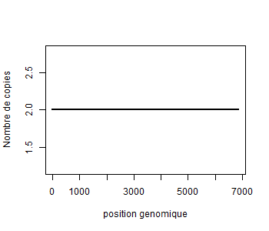
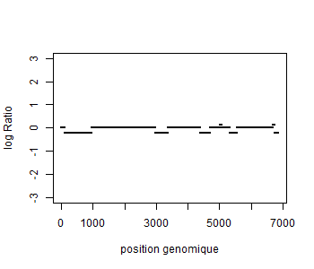
Outil: rCGH

Slide 13
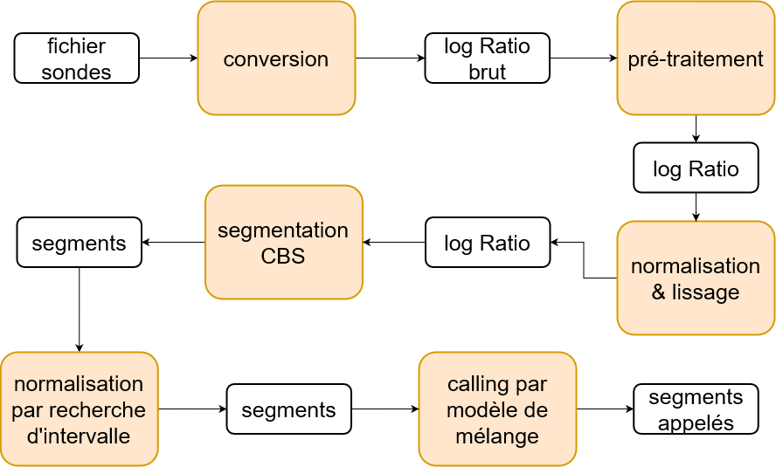
Outil: CGHcall

Slide 14
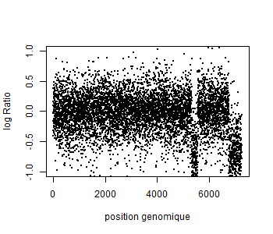
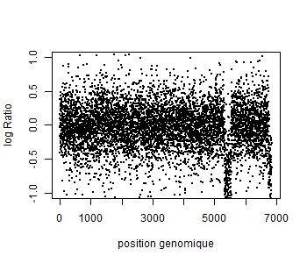
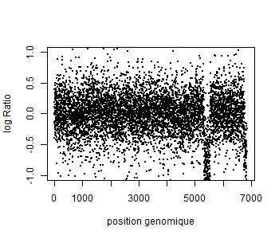
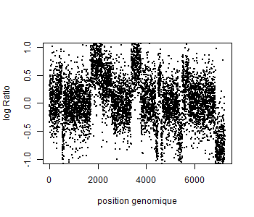
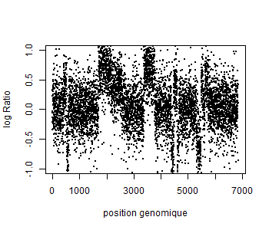
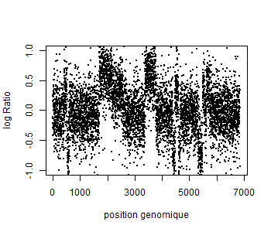
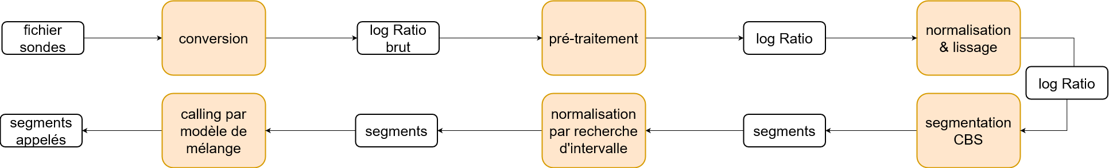
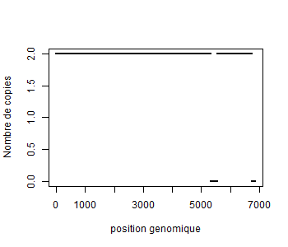
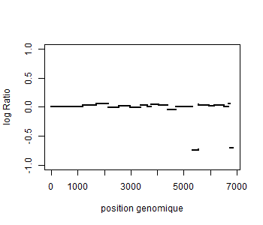

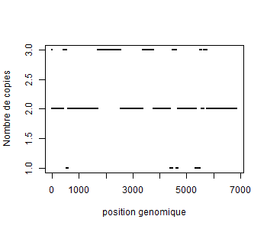
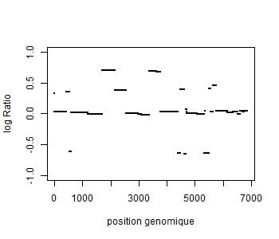
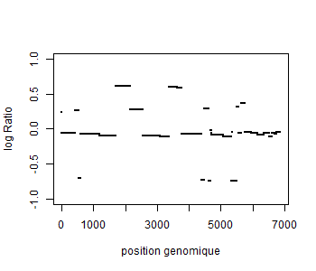
Outil: CGHcall

Slide 15
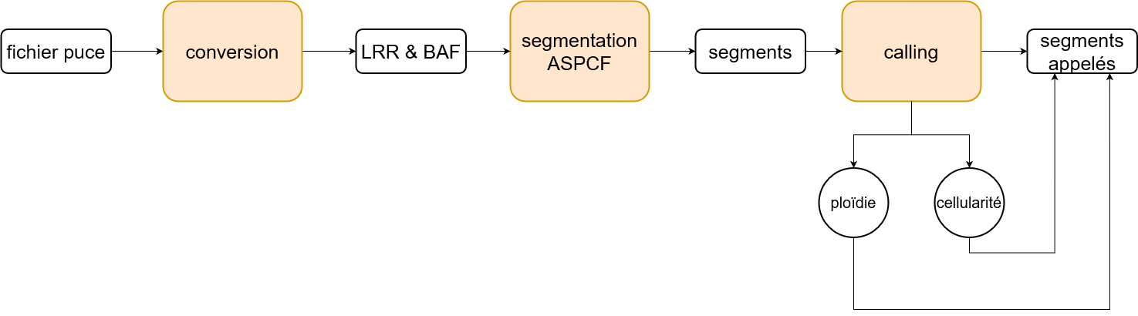
Outil: ASCAT
Conversion des données OncoScan CNV en objet R
Détermination de points de cassure qui segmentent le génome en régions de même nombre de copies
Estimation du nombre de copies des segments à partir de leur log Ratio moyen

Slide 16
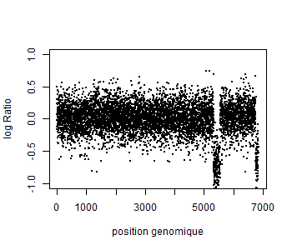

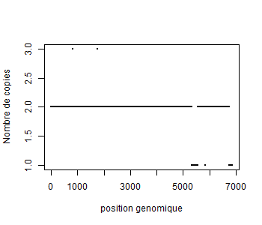
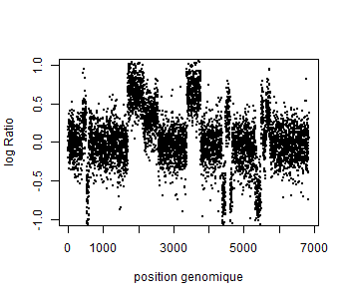
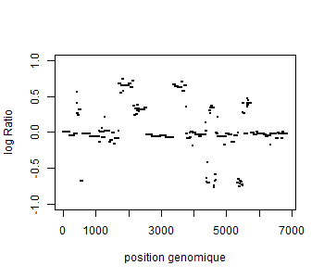
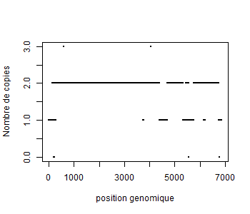
Outil: ASCAT
Échantillon 1-RV
Échantillon 11-BG

Slide 17
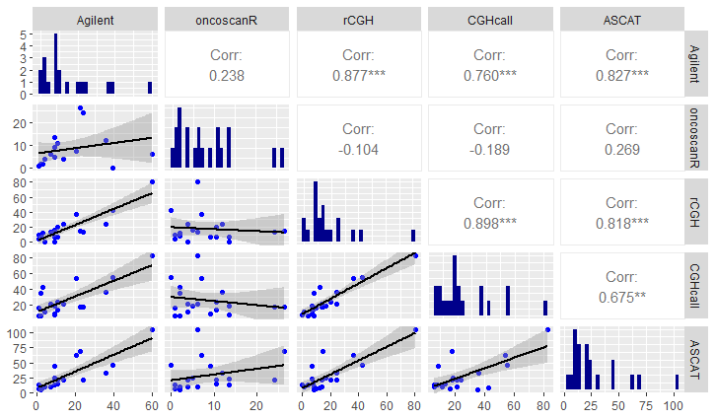
Corrélations

Slide 18
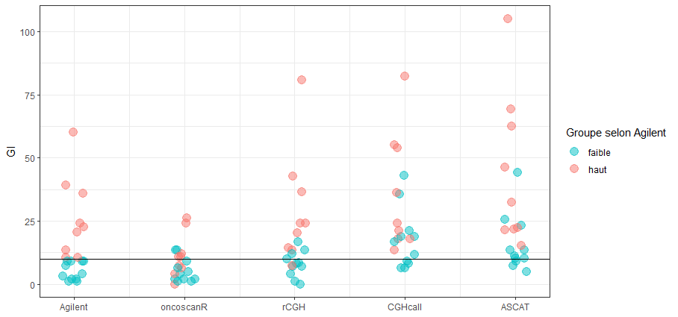
Distribution des valeurs

Slide 19
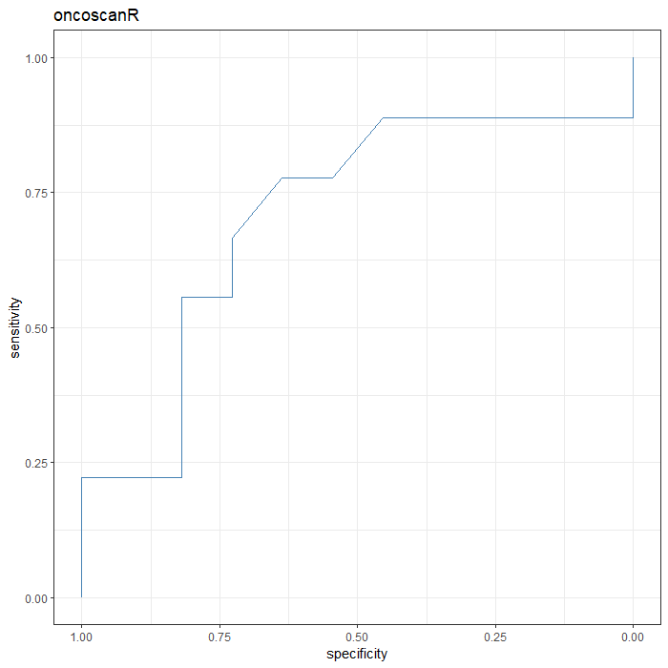
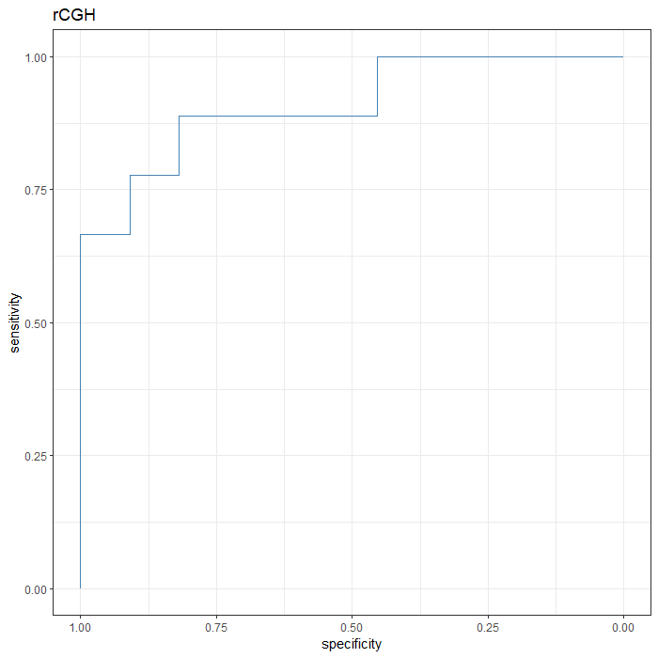
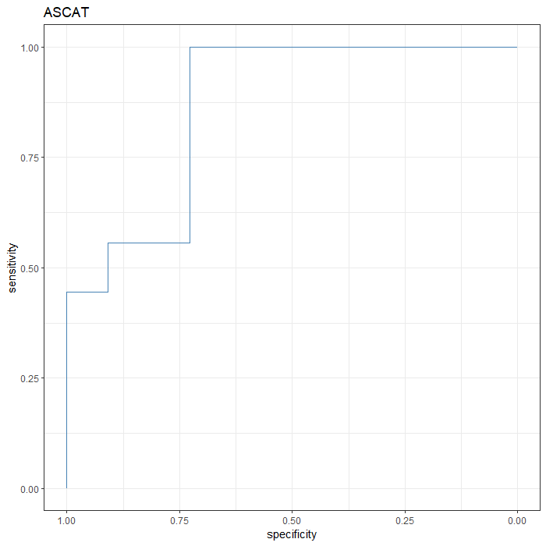
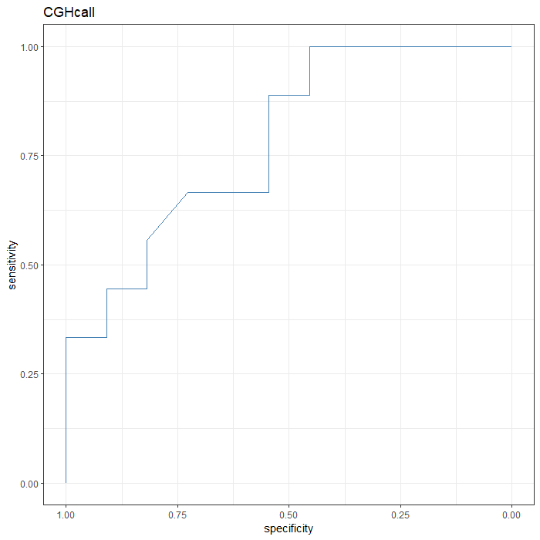
Courbes ROC
AUC=0,71
AUC=0,91
AUC=0,87
AUC=0,78

Slide 20
Conclusion
outil | corrélation | distribution | Courbes ROC | Autre fonctionnalité
oncoscanR | ✗ | ✗ | ✓ | ✓
rCGH | ✓ | ✓ | ✓ | ✗
CGHcall | ✓ | ✓ | ✓ | ✗
ASCAT | ✓ | ✓ | ✓ | ✓

Slide 21
Conclusion
Le nombre d’échantillons utilisés ne permet pas de choisir un outil pour répondre à la problématique.
CGHcall, rCGH et ASCAT présentent un intérêt mais pas OncoscanR.
Augmenter le nombre d’échantillons dans des travaux futurs permettrait de mieux choisir l’outil le plus adapté.

Slide 22
Interaction Bioinformatique - Biologie
Intégration dans l’unité de pathologie moléculaire
Suivi des échantillons de leur réception à l’analyse
Compréhension des préoccupations des biologistes
Vulgarisation des outils étudiés
Participation à la formation dispensée par Affymetrix

Slide 23
Merci pour votre attention !

Slide 24
Références
Les figures ont été créées à l’aide de BioRender et appDiagrams.net
[1] CROCE, Sabrina, DUCOULOMBIER, Agnes, RIBEIRO, Agnes, et al. Genome profiling is an efficient tool to avoid the STUMP classification of uterine smooth muscle lesions: a comprehensive array-genomic hybridization analysis of 77 tumors. Modern pathology, 2018, vol. 31, no 5, p. 816-828.

Slide 25
Interaction Bioinformatique - Biologie

Slide 26
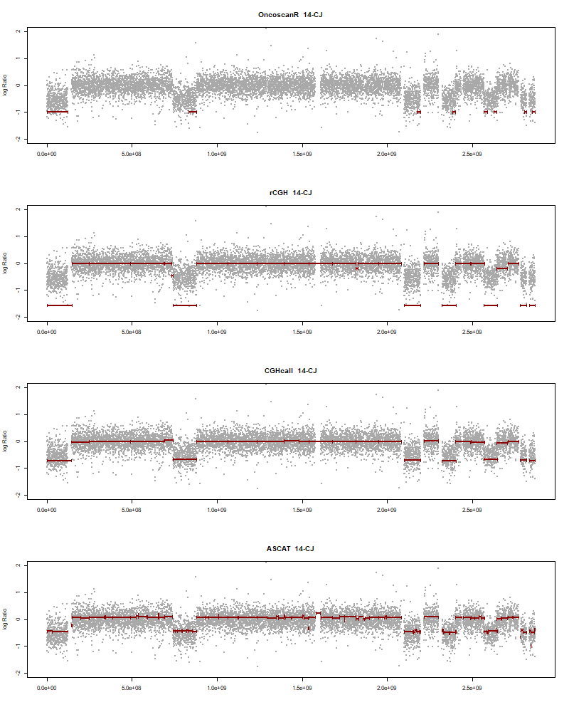
Détection des altérations

Slide 27
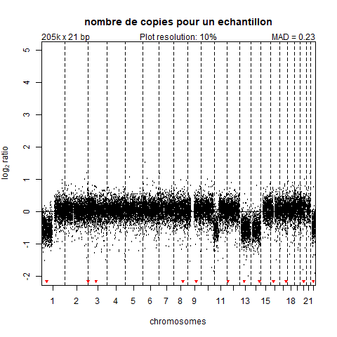
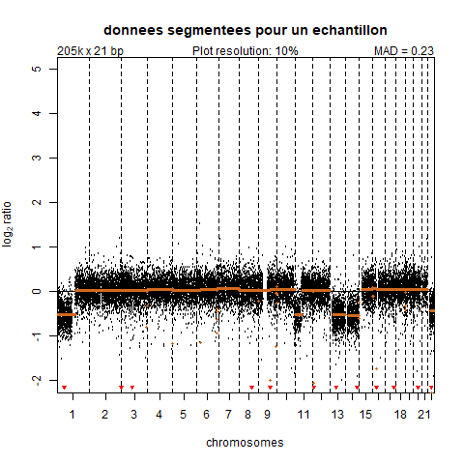
Pipeline typique: segmentation

Slide 28
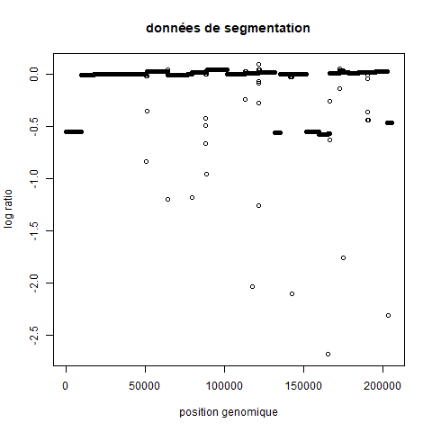

Pipeline typique :Calling ou estimation du nombre de copies

